Slide 1


­ ươn ươt
Bài 76:

Slide 2
ươn
ươt

Slide 3

3. TËp ®äc

Slide 4
Lướt ván
Cún, thỏ và vượn ra biển.
Biển đẹp quá. Trên bờ, lũ chuột trượt ván, nô đùa ầm ĩ.
Trên mặt biển, bọn cá chuồn hăm hở lướt đi. Đến lượt cún, nó lướt như múa lượn. Vượn chưa dám ra xa. Thỏ sợ ướt, ở trên bờ cổ vũ.
Gần trưa, ba bạn về nhà. Ra biển thú vị thật!

Slide 5
Luyện đọc từ ngữ
Lướt ván,trượt ván, nô đùa ầm ĩ, cá chuồn, hăm hở,
lướt đi, múa lượn, sợ ướt.

Slide 6
Lướt ván
Cún, thỏ và vượn ra biển.
Biển đẹp quá. Trên bờ, lũ chuột trượt ván, nô đùa ầm ĩ.
Trên mặt biển, bọn cá chuồn hăm hở lướt đi. Đến lượt cún, nó lướt như múa lượn. Vượn chưa dám ra xa. Thỏ sợ ướt, ở trên bờ cổ vũ.
Gần trưa, ba bạn về nhà. Ra biển thú vị thật!
1
2
3
4
5
7
6
9
8

Slide 7
Lướt ván
Cún, thỏ và vượn ra biển.
Biển đẹp quá. Trên bờ, lũ chuột trượt ván, nô đùa ầm ĩ.
Trên mặt biển, bọn cá chuồn hăm hở lướt đi. Đến lượt cún, nó lướt như múa lượn. Vượn chưa dám ra xa. Thỏ sợ ướt, ở trên bờ cổ vũ.
Gần trưa, ba bạn về nhà. Ra biển thú vị thật!
1
2
3

Slide 8
Lướt ván
Cún, thỏ và vượn ra biển.
Biển đẹp quá. Trên bờ, lũ chuột trượt ván, nô đùa ầm ĩ.
Trên mặt biển, bọn cá chuồn hăm hở lướt đi. Đến lượt cún, nó lướt như múa lượn. Vượn chưa dám ra xa. Thỏ sợ ướt, ở trên bờ cổ vũ.
Gần trưa, ba bạn về nhà. Ra biển thú vị thật!
1
2
3
4
5
7
6
9
8

Slide 9
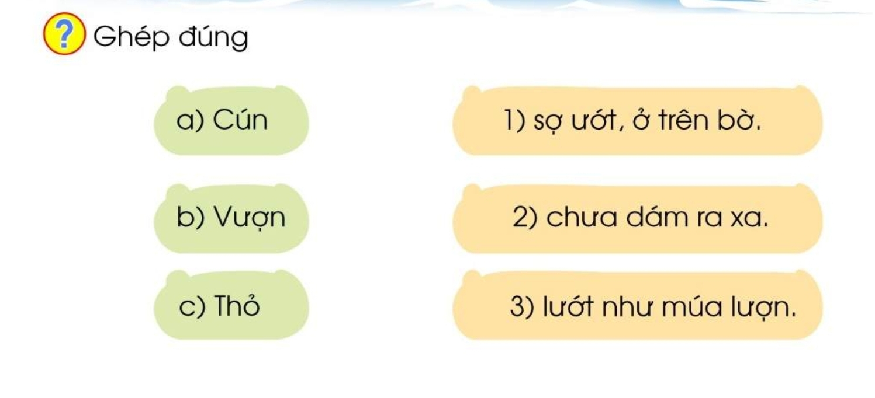

Slide 10
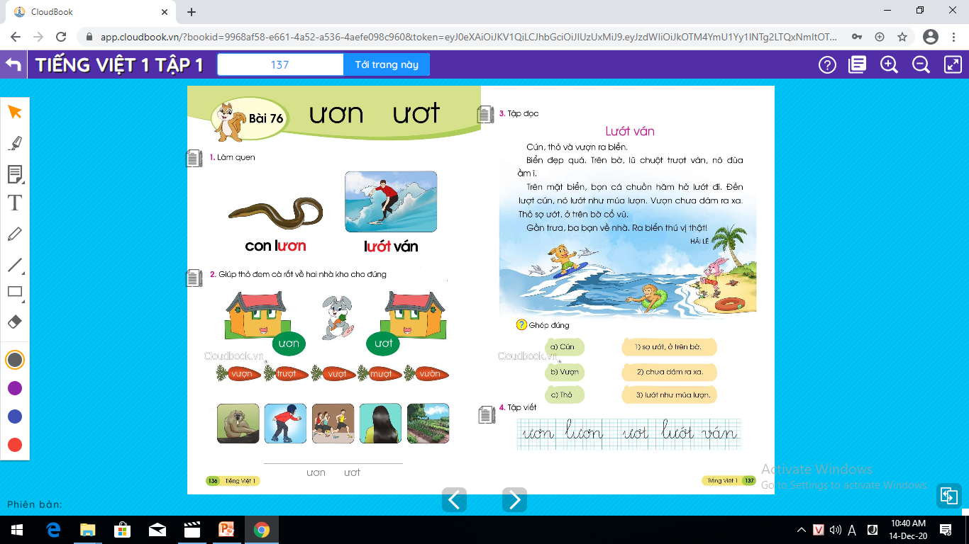

Slide 11

Củng cố

Slide 12

Dặn dò

Slide 13





Tạm biệt và
hẹn gặp lại!

